Slide 1
আজকের মাল্টিমিডিয়া ক্লাশে সবাইকে স্বাগতম

Slide 2
পরিচিতি
বাংলাদেশ বিশ্ব পরিচিতি
একাদশ অধ্যায়-পাঠ-১,৬
সময়ঃ ৫০ মিনিট
অষ্টম শ্রেণি
চান্দপুর মডেল টেকনিক্যাল হাই স্কুল, দেবিদ্বার, কুমিল্লা।

Slide 3
বাংলাদেশর প্রধান জনগোষ্ঠী বাঙালির পাশাপাশি
আর কাদের বসবাস রয়েছে?

Slide 4
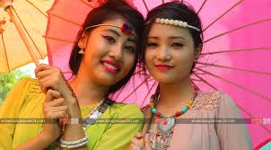
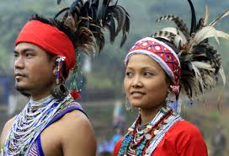
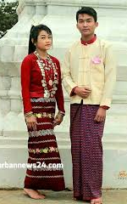
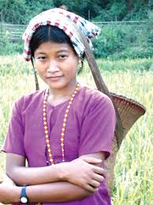
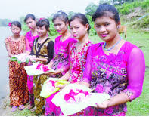
আজকের পাঠ
বাংলাদেশের বিভিন্ন ক্ষুদ্র নৃগোষ্ঠী ভৌগোলিক অবস্থান ও বর্ণনা

Slide 5
শিখন ফল
এই পাঠে শিক্ষার্থীরা………..
১
বাংলাদেশের চাকমা,মারমা, সাঁওতাল,রাখাইন নৃগোষ্ঠীল ভৌগোলিক অবস্থান সম্পর্কে জানতে পারবে এবং মানচিত্রে শানাক্ত করতে পাবে।
২
বাংলাদেশের চাকমা,মারমা, সাঁওতাল,রাখাইন নৃগোষ্ঠীল সামাজিক, অর্থনৈতিক,ধর্মীয় ও সাংস্কৃতিক জীবনধারা সম্পর্কে বর্ণনা করতে পাবে।

Slide 6
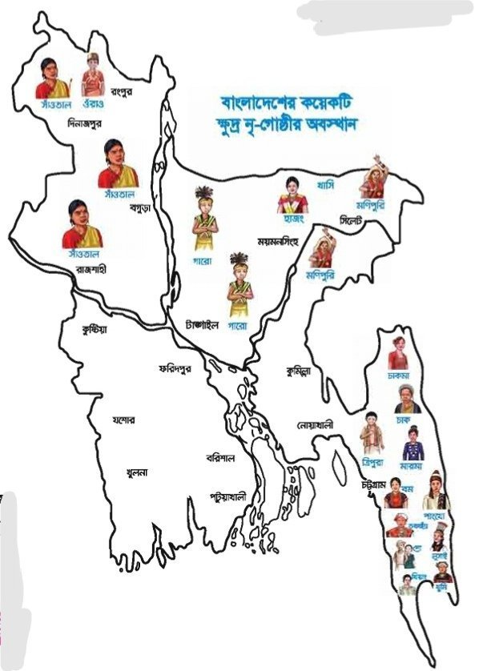
বাংলাদেশর ক্ষুদ্র নৃগোষ্ঠীর ভৌগোলিক অবস্থানের ম্যাপ
ম্যাপ অবস্স্থান চিহ্নত করার জন্য ক্লিক
বাংলাদেশর উত্তর –পূর্বাংশে
বৃহত্তর ময়মনসিংহ জেলা।
চাকমা/মারমা/ত্রিপুরা
বাংলাদেশর উত্তর –পশ্চিমাংশে
দিনাজপুর,রংপুর,রাজশাহী, বগুরড়া,পাবনা জেলা।
গারো/হাজং/কোচ
বাংলাদেশর উত্তর –পূর্বাংশে
বৃহত্তর সিলেট জেলা।
সাঁওতাল/ওরাঁও/মুন্ডা
খাসি/মণিপুরি
রাখাইন
বাংলাদেশর দক্ষিণ-পূর্বাংশে
রাঙামাটি, বান্দরবান ও খাগড়াছড়ি জেলা।
পটুয়াখালি ও বরগুনা কক্সবাজার

Slide 7
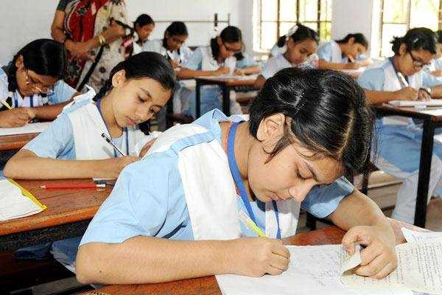
একক কাজ
সময়ঃ 10 মিনিট
বাংলাদেশের চাকমা,মারমা, সাঁওতাল,রাখাইন নৃগোষ্ঠীল ভৌগোলিক অবস্থান লিখ?

Slide 8
চাকমা
চাকমা
তাদের মুখমন্ডল গোলাকার
নাক,চ্যাপ্টা
চুল সোজা এবংকালো
গায়ে রং ঈষৎ
হলদেটে
সামাজিকজীবনব্যবস্থা
অর্থনৈতিক জীবন
চাকমাদের জীবিকার প্রধান উপায় হচ্ছে কৃষিকাজ। যে পদ্ধতিতে চাষ করে তাকে বলা হয় ‘জুম চাষ।
বর্তমানে চাকমা হাল চাষেও অভ্যস্ত হয়েছে।।
সাংস্কৃতিক
চাকমা মেয়েদের পরনের কাপড়ের নাম ‘পিনো,হাদি
চাকমাদের সবচেয়ে জনপ্রিয় উৎসব হলো ‘বিজু’। শিক্ষিত।
কয়েকটি মৌজা মিলে চাকমা সার্কেল গঠিত হয়, চাকমা সার্কেলের প্রধান হলেন চাকমা রাজা।
চাকমা পরিবারে পিতাই প্রধান।পাড়া প্রধানকে বলা হয় কার্বারি।মৌজার প্রধানকে বলা হয় হেডম্যান।
ধর্মীয় জীবন
পুরুষের ধুতি ও গামছ। চাকমারা বাঁশ ও বেত দিয়ে ঝুড়ি.পাখা,বাশি। তাদের প্রিয় খাদ্য বাঁশ কোড়ল।
চাকমারা বৌদ্ধ ধমাবলম্বী। গৌতম বু্দ্ধের জন্ম,মৃত্যু দিনটি বৈশাখি পূর্ণিমা হিসাবে পালন করে।তাছাড়া মাঘী পূর্ণিমা রাতে ফানুস উড়ায়। চাকমা সমাজে মৃতদেহ পোড়ানো হয়।

Slide 9
গারো
গারো
গারোদের দৈহিক আকৃতি মাঝারি ধরনের,গায়ে রংফর্সা থেকে শ্যামলা
নাক,চ্যাপ্টা
চুল সোজা এবংকালো। গারো আদি বাসস্থান ছিল তিব্বত।
সামাজিক জীবনব্যবস্থা
গারোরা সাধারত কৃষিকাজ করে জীবিকা নির্বাহ করে। বর্তমান সমতল বাসিন্দা গারোরা হাল চাষ করে- ধান, নানা সবজি, আনারস উৎপাদন করে।
গারো মহিলাদের পোশাকের নাম ‘দকমান্দা, নকশিশাড়ি। পুরুষদের পোশাক ‘গান্দো। তার ভাত,মাছ, শাকসবজি খেয়ে থাকে। বিশেষ খাদ্য কচি বাশের গুড়ি, এর জনপ্রিয় নাম ‘মেওয়া।
গারোদের প্রধান উৎসব হলো ‘ওয়ানগালা’। ভাষা তিব্বতীয় বর্মি।
গারো সমাজে রয়েছে মাহারি বা মাতৃগোত্র পরিচয়। একই মাহারির বা মাতৃগোত্রের মধ্যে বিয়ে নিষিদ্ধ।
গারোদের সমাজ মাতৃতান্ত্রিক।।মাতা পরিবারের প্রধান। সংসার ব্যবস্থাপনার দায়িত্ব পালন করে পিতা।
ধর্মীয় জীবন
অর্থনৈতিক জীবন
সাংস্কৃতিক
গারোদের আদি ধর্মের নাম ছিল ‘সাংসারিক’। অতিতে দেবদেবির পুজা করত। তাদের দেবতার নাম ছিল ‘তাতারা রাবুগা’। বর্তমানে গারোদের অধিকাংশ লোক খ্রিষ্টান ধর্মাবলম্বী। তারা এখন বড়দিন উৎসব পালন করে।

Slide 10
দলগত কাজ
সময়ঃ 10 মিনিট
বাংলাদেশের গারোদের সামাজিক, অর্থনৈতিক, সাংস্কৃতিক, ও ধর্মীয় জীবনের বৈশিষ্ট্য লেখ।

Slide 11
মারমা
মারমা
মারমাদের গায়ের রং ফর্সা ।চুল সোজা এবং
কালো।
সামাজিকজীবনব্যবস্থা
অর্থনৈতিক জীবন
মারমার জীবিকার প্রধান উপায় হচ্ছে কৃষিকাজ। যে পদ্ধতিতে চাষ করে তাকে বলা হয় ‘জুম চাষ।
সাংস্কৃতিক
চাকমা মেয়েদের পরনের কাপড়ের নাম ‘পিনো,হাদি
চাকমাদের সবচেয়ে জনপ্রিয় উৎসব হলো ‘বিজু’। শিক্ষিত।
মারমা পরিবারে পিতার স্থান সর্বোচ্চ হলেও কাজকর্মে মাতা উল্লেখযোগ্য ভূমিকা পালন করে।
মারমা সমাজের প্রধান হলেন বোমাং চিফ বা বোমাং রাজা। প্রত্যেক মৌজায় কতগুলো গ্রাম। গ্রাম বাসী গ্রামের প্রধান। গ্রামের প্রধানকে ‘রোয়াজা’বলে
ধর্মীয় জীবন
পুরুষের ধুতি ও গামছ। চাকমারা বাঁশ ও বেত দিয়ে ঝুড়ি.পাখা,বাশি। তাদের প্রিয় খাদ্য বাঁশ কোড়ল।
মারমা বৌদ্ধ ধমাবলম্বী। বৈশাখি পূর্ণিমা, মাঘী পূর্ণিমা হিসাবে পালন করে।তাছাড়া কর্ণফুলী নদীর দ্িকষণ তীরে মারমাদের নির্মিত খবুই সুন্দর বৌদ্ধমন্দির। সেখানে বুদ্ধ প্রণাম ও পূজা করতে যায়।

Slide 12
সাঁওতাল
সাঁওতালদের উচ্চতা মাঝারি ধরনের, গায়ে রং কালো,নাক চেপ্টা, চুল ঈষৎ ডেউ এবংকালো
সাঁওতাল
সামাজিকজীবনব্যবস্থা
অর্থনৈতিক জীবন
সাঁওতালদের প্রধান জীবিকা হচ্ছে কৃষিকাজ। তারা মূলত কৃষি শ্রমিক হিসাবে কাজ করে। নারী ও পুরুষ খেতে কাজ করে। ধান,সরিষা,তামাক,মরিচ তিল চাষ করে। বাঁশ,বেত,শালপাতা দিয়ে মাদুর,ঝাড়ু তৈরি করে হাটে বিক্রি করে।
সাংস্কৃতিক
সাঁওতাল মেয়েরা শাড়ি পরে। পুরুষরা লুঙ্গি পরে। সাঁওতালরা অলঙ্কার প্রিয়। সাঁওতালদের উৎসব মধ্যে সোহরাই,বাহা। বিভিন্ন অনুষ্ঠানে ঝুমুর নাচ, ঝিকা নাচ, দোন। ১৮৫৫ সালে সংগঠিত সাঁওতাল বিদ্রোহ, নায়ক দুই ভাই সিধু কানু।
সাঁওতাল সমাজ পিতৃসূত্রীয়।তাদের সমাজরে মূল ভিত্তি হচ্ছে গ্রাম-পঞ্চায়েত।গ্রাম পরিচালানার জন্য পাঁজন সদস্য থাকেন। এরা হলো মাঞ্জাহি হারাম, জগমাঞ্জাহি জগপরানিক,গোডেৎ, নায়কি। নায়কিকে তারা পঞ্চায়েত সদস্য নয় বরং ধর্মগুরু হিসাবে মনে করে।
ধর্মীয় জীবন
সাঁওতালদের দুইটি ধমের অনুসারী। এটি সনাতন হিন্দু ধর্ম বিশ্বাস অপরটি খ্রিষ্টান ধর্মের আচার-অনুষ্ঠান পালন করে।

Slide 13
রাখাইন
রাখাইন
রাখাইদের মুখমন্ডল গোলাকার গায়ের রং ফর্সা । বার্মিজদের সাথে তাদের চেহারার মিল রয়েছে।চুল সোজা এবংকালো।
সামাজিকজীবনব্যবস্থা
অর্থনৈতিক জীবন
রাখাইনরা প্রধানত কৃষির উপর নির্ভরশীল। তবে এর পাশাপাশি নিজস্ব হস্তচালিত তাঁত থেকে কাপড় বোনা কাজও তারা করে থাকে।
সাংস্কৃতিক
চাকমা মেয়েদের পরনের কাপড়ের নাম ‘পিনো,হাদি
চাকমাদের সবচেয়ে জনপ্রিয় উৎসব হলো ‘বিজু’। শিক্ষিত।
রাখাইন পরিবার প্রধানত পিতৃতান্ত্রিক। পিতাই পরিবারের প্রধান। তবে মেয়েদেরকে তার শ্রদ্ধা করে।
ধর্মীয় জীবন
পুরুষের ধুতি ও গামছ। চাকমারা বাঁশ ও বেত দিয়ে ঝুড়ি.পাখা,বাশি। তাদের প্রিয় খাদ্য বাঁশ কোড়ল।
মারমা বৌদ্ধ ধমাবলম্বী। বৈশাখি পূর্ণিমা, মাঘী পূর্ণিমা হিসাবে পালন করে।তাছাড়া কর্ণফুলী নদীর দক্ষিণ তীরে মারমাদের নির্মিত খবুই সুন্দর বৌদ্ধমন্দির। সেখানে বুদ্ধ প্রণাম ও পূজা করতে যায়।

Slide 14
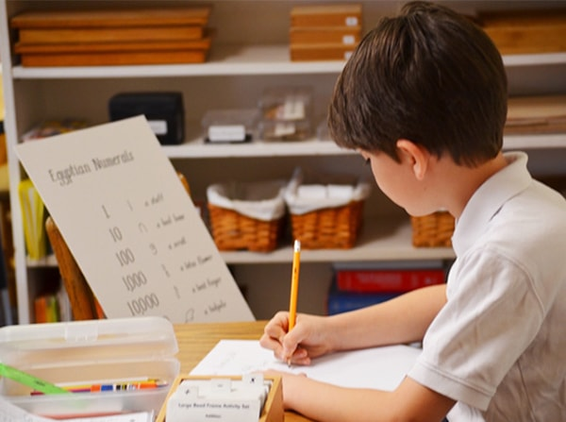
বাড়ীর কাজ
বাংলাদেশের চাকমা,মারমা, সাঁওতাল,রাখাইন নৃগোষ্ঠীল সামাজিক, অর্থনৈতিক,
ধর্মীয় ও সাংস্কৃতিক জীবনধারা সম্পর্কে বর্ণনা।

Slide 15
মূল্যায়ন
1। চাকমা ও মারমা কোন অঞ্চলে বসবাস করে?
২। বাংলাদেশের ‍উত্তর-পশ্চিমাংশে কোন উপজাতি বসবাস করে?
৩। মারমাদের গ্রামের প্রধানকে কী বলা হয়।
৪। চাকমাদের শ্রেষ্ঠ উৎসব কী?
৫। সাঁওতাল নৃগোষ্ঠীর দেহের গড়ন ও আকৃতি কেমন?

Slide 16
আজকের ক্লাশে
সবাইকে ধন্যবাদ

